Slide 1
HTML CSS

Slide 2

로그인 화면

Slide 3
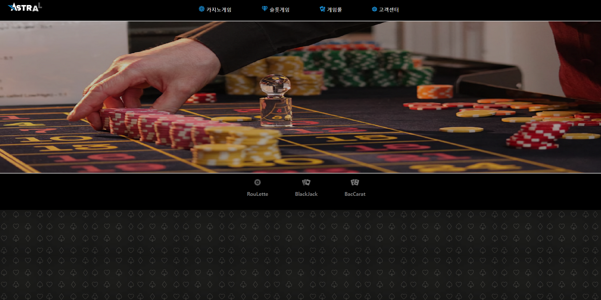
메인 화면

Slide 4
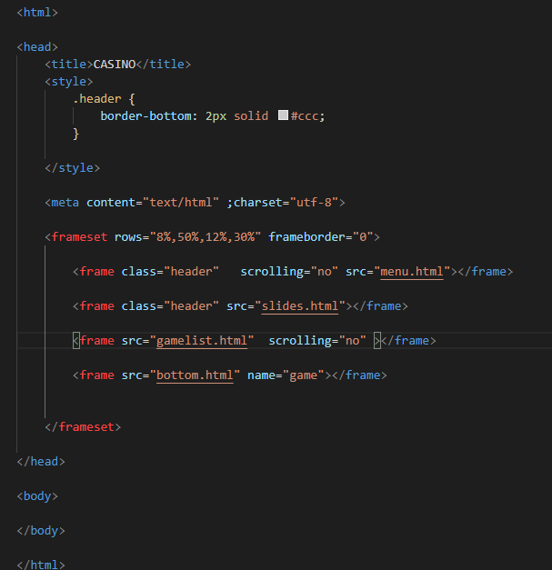
메인화면 HTML CSS

Slide 5
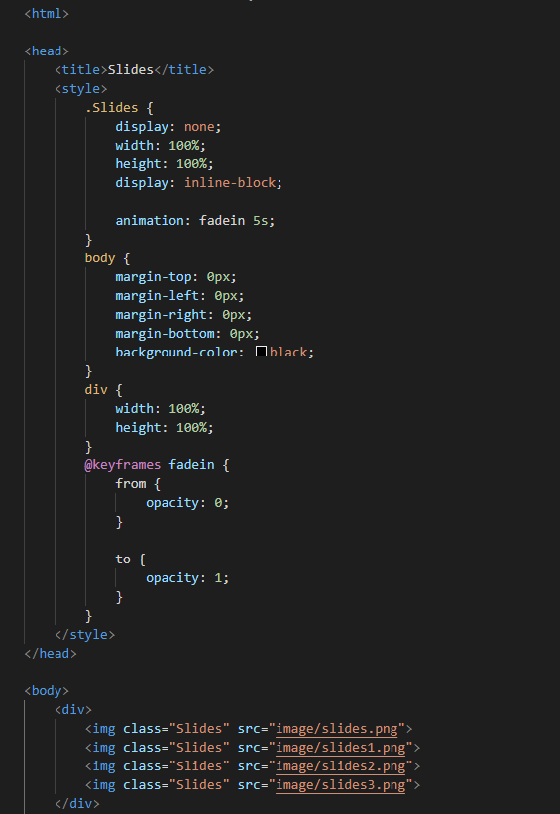
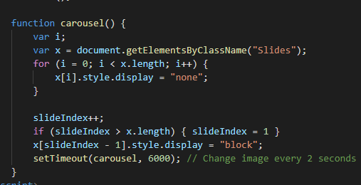
슬라이드 HTML CSS

Slide 6
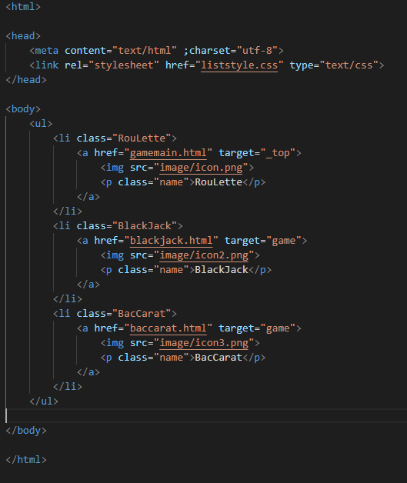
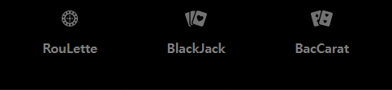
게임 목록

Slide 7
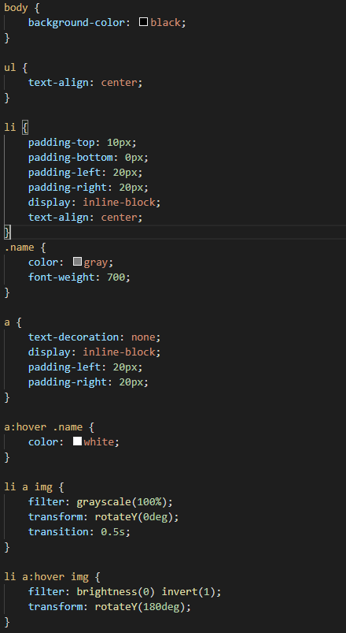

게임 목록

Slide 8
감사합니다

